Slide 1
Социальный эксперимент: «Вторжение в социальное пространство»
Выполнили: Студент 3 курса 1 группы МПФ Ерш П.С. Студентка 3 курса 2 группы МПФ Драчиловская И.В.

Slide 2
Введение
У каждого из нас есть свое личное пространство - запретная для других людей область вокруг нашего тела, в которой мы чувствуем себя в безопасности. Мы оберегаем наше личное пространство и допускаем в него только тех людей, с которыми знакомы лично, а главное, чем ближе к нам находится другой человек, тем в более тесных отношениях он должен с нами находиться.
Нам не нравится, когда незнакомцы нарушают границы нашего пространства, это заставляет нас испытывать дискомфорт и другие негативные чувства по отношению к нарушителю. Нам не нравится даже, когда знакомый нам человек нарушает границы, отведённой ему пространственной зоны, мы встречаем такие выходки в «штыки» и пытаемся поставить нарушителя на место.

Slide 3
Всего можно выделить четыре основных горизонтальных межсубъектных зон. По классификации Холла они различались следующим образом:
1) Интимная (1-46 см) -характерна для общения между родственниками и близкими людьми.
2) Персональная (личностная) (46-122 см) - это расстояние, в пределах которого говорящий предпочитает общаться с другими людьми в рабочей обстановке, на вечеринках.
3) Социальная (1,2 м - 3,7 м) -представляет собой дистанцию для общественных контактов формального характера, например, с незнакомыми людьми, на деловых встречах. Социальная зона предполагает взаимодействие с малой группой - примерно от семи до пятнадцати человек.
4) Общественная (3,7 м и более) - это расстояние между собеседниками, превышающее зону, зарезервированную для общественных контактов.

Slide 4
Цель эксперимента:
Изучить реакции людей на вторжение в их социальное пространство.
Группы испытуемых:
В эксперимент было включено 24 испытуемых в возрасте от 18 до 25 лет (приблизительно), из которых 12 мужчин и 12 женщин.
Ход эксперимента:
Эксперимент проводился в общественном транспорте, с нашим участием. Мы подсаживались к незнакомым людям и делали вид, что засыпаем, тем, что клали голову на плечо и наблюдали их реакцию (нейтральная, пытались разбудить человека, негативная, позитивная).

Slide 5
Результаты
Из 12 мужчин 3 отреагировало нейтрально, 7 пытались разбудить и лишь 1 отреагировал позитивно

Slide 6
Результаты
Из 12 женщин 2 отреагировало негативно, 8 пытались разбудить и 2 отреагировали нейтрально

Slide 7
Вывод
Исследование показало, что утром люди достаточно сильно реагировали на вторжение в их социальное пространство, пытались разбудить и проявляли негативные эмоции (возмущались, делали замечание). Что касается вечера, люди выглядели уставшими и реагировали нейтрально (могли просто проигнорировать или посмотреть и отвести взгляд).
Так же можно подчеркнуть, что независимо от пола, возраста испытуемых и времени суток, реакция на девушку была более позитивная, нежели на парня.

Slide 9
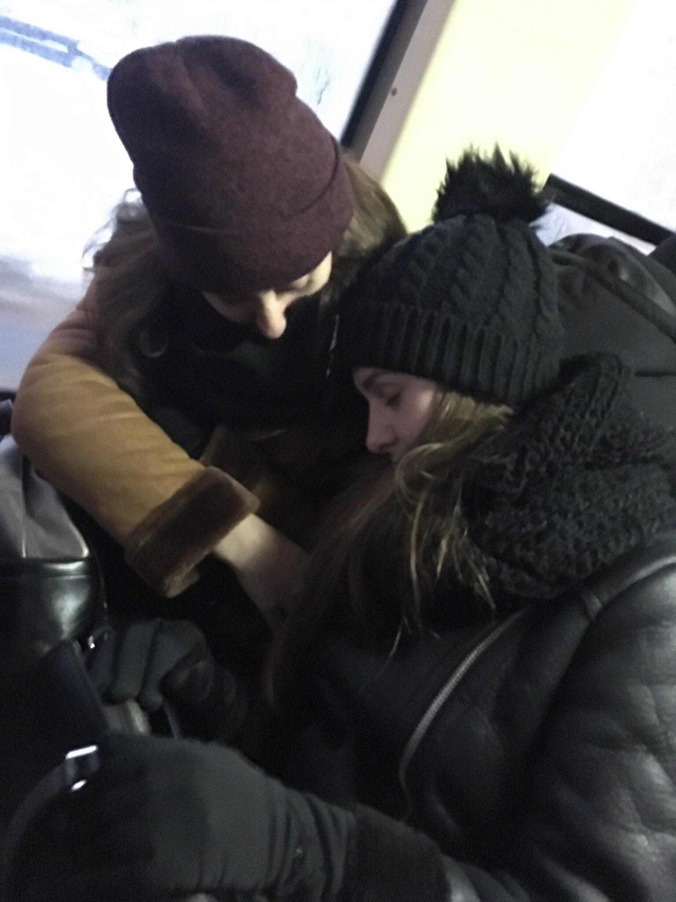

Slide 12
Спасибо за внимание

